Slide 1

Yönetim Muhasebe
Prof. Dr. Serhan Gürkan

Slide 2
🎵 Gerçek Hayattan Bir Örnek:
Kid Rock ve Konser Modeli
Live Nation Entertainment (LNE) açık hava amfi tiyatrolarına sahip olan ve işleten bir şirkettir. Müzik konserleri düzenlediğinde, genellikle sanatçılara düşük katılım riskine karşı koruma sağlamak için yüksek tutarda ön ödeme (garanti ücret) yapar.
Ancak ­country rock sanatçısı Kid Rock, farklı bir finansal düzenleme önerdi. Genelde 250.000–350.000 dolar arasında değişen peşin ücretini almamak karşılığında, bilet gelirlerinden pay almayı kabul etti. Bunun yanında, yiyecek, içecek ve otopark gelirlerinden de pay istedi.
Kid Rock ayrıca bilet fiyatlarını 20 dolara düşürdü, böylece konserlere daha fazla seyirci çekmeyi ve kişi başı yiyecek, içecek ve tişört (20 dolarlık konser tişörtleri) harcamalarını artırmayı hedefledi.
🎯 Kid Rock’ın amacı, hayranlarına daha uygun fiyatlı bir eğlence akşamı sunarken, hem grubuna hem de LNE’ye yeterli kâr sağlayacak yeni bir finansal model tasarlamaktı.

Slide 3
Bir İşletme Sahibinin Aklındaki Sorular
Günde 10 tane satıyorum, acaba bu bana yetiyor mu?
15 tane satsam işler düzene girer mi?
Bu kadar masrafla kaç tane satmam gerekir?
100 liraya değil de 90 liraya satsam, acaba toplamda daha çok kazanır mıyım?
Fiyatı düşürünce kârım eriyip gitmez mi?
Sosyal medyada reklam versem, o parayı geri kazanabilir miyim?

Slide 4
Bir İşletme Sahibinin Aklındaki Sorular
Elektrik, kira, maaşlar arttı… kârım ne kadar düşer acaba?
Masrafları kısmak mı kolay, yoksa satış artırmak mı?
Hangi gideri azaltırsam hemen fark ederim?
Birkaç hafta işler durgun geçse, zarar eder miyim?
Satışlar biraz azalsa bile ayakta kalabilir miyim?
En kötü senaryoda nereye kadar dayanırım?

Slide 5
Bir İşletme Sahibinin Aklındaki Sorular
Satışçı alsam, maaşını karşılayacak kadar satış gelir mi?
Yoksa önce ben mi biraz daha yükleneyim?
Şimdi harcayayım, sonra kazanırım mı, yoksa tam tersi mi olur?
‘3 al 2 öde’ yapınca kazancım azalır mı artar mı?
Müşteri gelir ama kâr gider mi?
Ucuz ürünler çok satıyor ama az kazandırıyor, pahalılar az satıyor ama çok kazandırıyor… hangisine ağırlık vereyim?
En çok kârı hangi ürün getiriyor, biliyor muyum?

Slide 6
“Ne kadar satsam zarar etmem?” sorusunun cevabı.
Kitaptaki karşılığı – Başa baş analizi
Bu noktada ne kâr var ne zarar vardır.
Bu sınırı geçince kâr başlar; altı zarardır.
Bilmem gerekenler:
- Satış fiyatı (tane başı)
- Tane başı masraf (malzeme, kargo vb.) – değişken giderler
- Aylık sabit gider (kira, maaş, elektrik gibi)

Slide 7
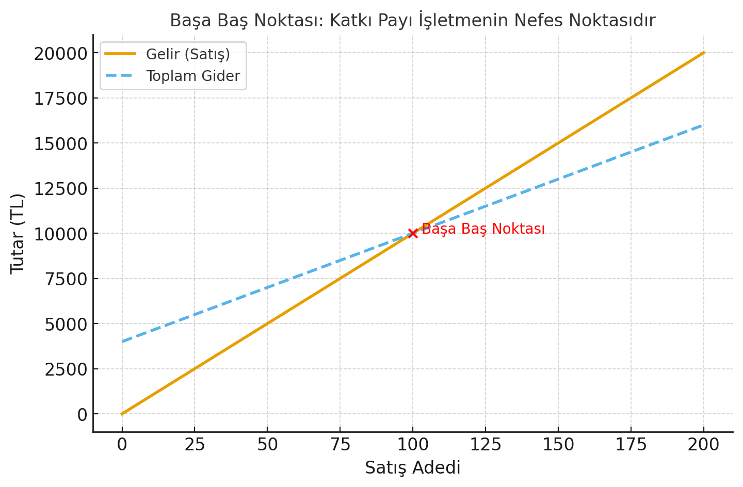
Nefes aldıran para – Katkı Payı
İşletmecinin nefesini kesenler nelerdir?
Katkı payı, bir satıştan elde ettiğin gelirin, o ürünü satmak için yaptığın masrafı çıktıktan sonra işletmede geriye kalan kısımdır.
KP = Satış Fiyatı – Br. Değişken Maliyet
Notes:
Satış yapmasan da her ay ödemek zorunda olduğun masraflar.

Slide 8
Katkı Payı Gelir Tablosu Nedir?
 | Tutar (TL)
Satış Geliri | 10.000
(-) Tüm giderler | 9.200
= Faaliyet Kârı | 800
 | Tutar (TL)
Satış Geliri | 10.000
(-) Değişken Giderler | 6.000
= Katkı Payı | 4.000
(-) Sabit Giderler | 3.200
= Faaliyet Karı | 800
“Satışlar, sabit giderleri kapatmaya 4.000 TL katkı yaptı.
3.200 TL’si masraflara gitti, 800 TL kâr kaldı.”

Slide 9
“Katkı payı ne kadar değişiyor?” diyerek hangi ürünün daha faydalı olduğunu anlayabilirsin.
 | A Ürünü | B Ürünü | Toplam
Satış Fiyatı (tane) | 100 TL | 80 TL
Tane Masrafı | 60 TL | 50 TL
Katkı Payı (tane) | 40 TL | 30 TL
Satılan Adet | 80 | 60
Satış Geliri | 8.000 | 4.800 | 12.800
Değişken Giderler | 4.800 | 3.000 | 7.800
Toplam Katkı Payı | 3.200 | 1.800 | 5.000
(-) Sabit Giderler |  |  | 4.000
Dönem Kârı |  |  | 1.000

Slide 10
Katkı Payı Oranı Nedir?
Her satıştan geriye bir miktar para kalıyor, buna katkı payı demiştik.
Şimdi soralım:
“Satışın yüzde kaçı dükkâna nefes aldırıyor?”
İşte o yüzdeye katkı payı oranı denir.
💡 Basit tanım:
Katkı payı oranı = Katkı payı ÷ Satış fiyatı

Slide 11
Mini Örnek
Satış fiyatı: 100 TL
Birim Değişken Maliyet: 60 TL
Katkı payı: 40 TL
Katkı payı oranı = 40 / 100 = %40
Yani her 1 TL’lik satışın %40’ı, dükkânın giderlerini kapatmaya katkı yapıyor.

Slide 12
Neden Önemli
Düşük fiyatlı ama yüksek katkı payı oranına sahip ürün bazen daha değerlidir.
Satışlardaki değişimin kâra etkisini hızlıca görebilirsin.
“Diyelim bu ay 10.000 TL daha fazla satış yaparsak, katkı payı oranımız %40.
Kâr ne kadar artar sizce?”
ΔKâr = (Katkı Oranı × Δ Satış) − Δ Sabit Gider

Slide 13
Başabaş Noktası Formülü
Başa Baş Adedi = Sabit Gider / Katkı Payı
Başa Baş Satış Tutarı = Sabit Gider / Katkı Payı Oranı
Örnek:
Satış fiyatı: 100 TL
Br. Değişken Maliyet: 60 TL
Sabit gider: 4.000 TL
Başa baş noktası adet ve tutar ?

Slide 14
Hedef Kâr Analizi
Amaç: “Şu kadar kâr istiyorsam kaç adet / ne kadar satış gerekir?”
Başa baştan farkı: Başa baş kâr=0 iken, hedef kârda kâr>0.
Gerekli adet (Q) = (Hedef kâr + Sabit Giderler) / Birim katkı payı
Gerekli satış (TL) = (Hedef kâr + Sabit Giderler) / Birim katkı oranı

Slide 15
Mini Örnek: Hedef Kârı Bulmak
Satış fiyatı: 100 TL
Birim değişken giderler: 60 TL
Sabit giderler: 4.000 TL
Hedeflenen kâr: 2.000 TL
Gerekli adet = ?
Gerekli satış tutarı = ?

Slide 16
Güvenlik Marjı (Margin of Safety)
Güvenlik marjı, işletmenin zarara geçmeden önce satışlarının ne kadar düşebileceğini gösterir.
“Satışlarım biraz azalsa da hâlâ kârda mıyım?”
“Ne kadar düşerse artık zarar etmeye başlarım?”
“ En kötü senaryoda nereye kadar dayanırım? ”
İşte bu sınır güvenlik marjıdır. “Nefes payım ne kadar?” sorusunun rakamsal karşılığıdır.

Slide 17
Güvenlik Marjı Formülü
Güvenlik marjı (TL) = Gerçek (veya Bütçelenen) Satış – Başa Baş Satış
Güvenlik marjı oranı = Güvenlik marjı / Gerçek (veya Bütçelenen) Satış
“Güvenlik marjı yüksek işletme, pazarda nefesi uzun olandır.”

Slide 18
Mini Örnek
Satış fiyatı: 100 TL
Birim değişken gider: 60 TL
Sabit giderler: 4.000 TL
Mevcut satış adedi: 150 adet
Cevap:
Güvenlik marjı = 50 adet
Güvenlik oranı = %33,3

Slide 19
Faaliyet Kaldıracı Derecesi (Operating Leverage)
Faaliyet kaldıracı derecesi, satışlardaki küçük bir değişikliğin kârı ne kadar büyütüp küçülteceğini gösterir.
“Satışlar %1 artarsa, kârım kaç % artar?” İşte bunu ölçen oran: faaliyet kaldıracı.
“Satış gazına az basınca kâr hızla artıyorsa, kaldıraç yüksektir.”

Slide 20
Faaliyet Kaldıracı Formülü
Faaliyet Kaldıracı Derecesi = Katkı Payı / Kâr
Bu oran, işletmenin kârının satışlara ne kadar “duyarlı” olduğunu gösterir.
Faal. Kald. = 2 demek, satışlar %10 artarsa kâr %20 artar demektir.
Faal. Kald. = 4 demek, satışlar %10 artarsa kâr %40 artar.

Slide 21
Mini Örnek
Satış fiyatı: 100 TL
Birim değişken gider: 60 TL
Sabit gider: 4.000 TL
Satış adedi: 150
Katkı payı:
150 × (100 − 60) = 150 × 40 = 6.000 TL
Kâr:
6.000 − 4.000 = 2.000 TL
Kaldıraç Oranı = Katkı Payı / Kâr = 6.000 / 2.000 = 3

